Slide 1

Titel der Präsentation
Ort, xx. Monat Jahr
Autor
INTERN
SP5-Asynchrone Kommunikation
Workshops JS: Callbacks & Promises

Slide 2
Inhalt
Callback-Hell
Was ist die Callback-Hell?
Woran erkennt man eine Callback-Hölle?
Callback-Hell Fix?
Promise
Die Zusicherung
Wie funktioniert es?
Methoden
Chaining
Error Handling

Slide 3

CALLBACK

Slide 4
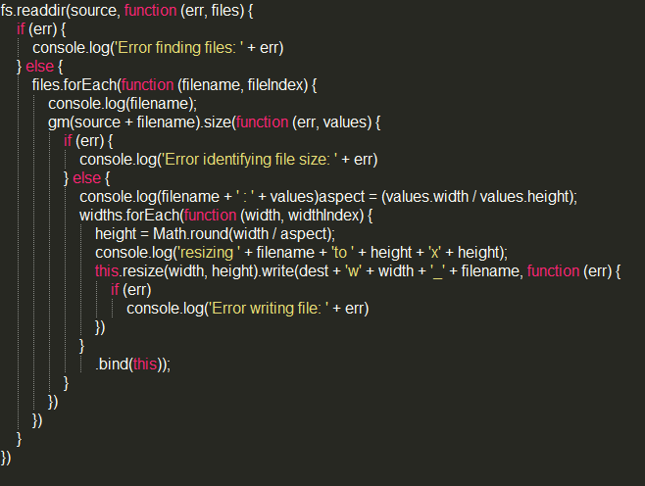
Callback Hell
1.
2.
3.
4.
5.
Pyramid
of
doom

Slide 5
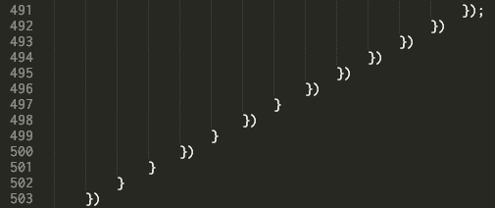
Callback Hell
Woran erkennt man eine «Callback Hell»?

Slide 6
Wie kann ich die callback hell fixen?
Halte deinen Code Flach
Modularisierung
Handle jeden einzelnen Fehler

Slide 7
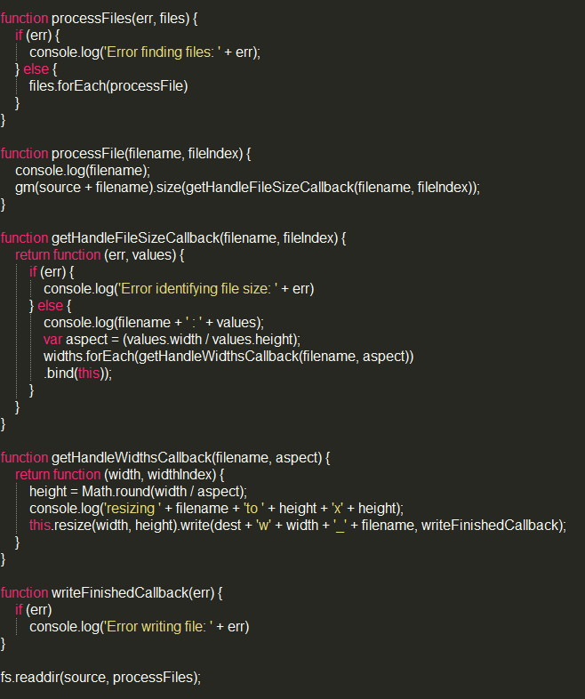
Callback Hell Solved?

Slide 8


Slide 9
Promise: Die Zusicherung
Für asynchrone Operationen entwickelt
Hat drei Zustände: pending (initial), fulfilled (erfolgreich), rejected (gescheitert)
Fulfilled und Rejected zusammengefasst: settled
Ist ein thenable

Slide 10
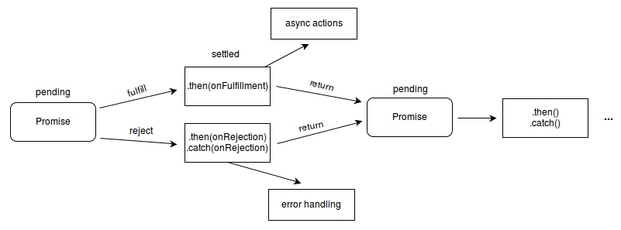
Das Promise

Slide 11
Promise-Methoden
Promise.all(iterable) – wird settled sobald alle Übergebenen Promises settled sind
Promise.race(iterable) – wird settled sobald das erste Promise settled ist
Promise.reject(reason) – Gibt ein Promise zurück, welcher mit reason rejected wird
Promise.resolve(value) – gibt ein Promise zurück welcher mit value aufgelöst wird*

Slide 12
*Promise.resolve(value)
Falls das value ein thenable ist, wird der settled Status übernommen
Wenn nicht, wird das Promise auf fulfilled gesetzt

Slide 13
Das Promise
new Promise(executor)
executor = function (resolve, reject) { if (doSomething()) resolve(); else reject(); }
promise.then(onFulfill, onReject).catch(onError)

Slide 14
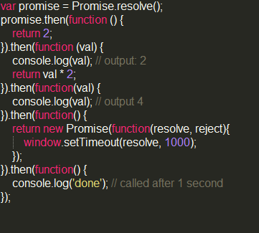
Promise Chaining

Slide 15
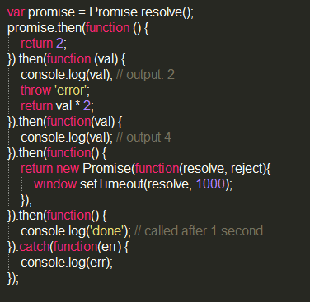
Promise Error Handling

